Slide 1
PRESENTATION
Frontend arhitektura
kakvu AI razumije
Dark Tech

Slide 2
Koliko puta ste čuli ovu rečenicu?
“Napisao sam detaljni plan implementacije za Claude-a. Prvih par koraka - sve divno i krasno. Nakon toga, počeo se gubiti.”
Notes:
Koliko puta ste čuli ovu rečenicu? Na twitteru, redditu ili pak svojem radnom mjestu. Jedan programer je raspisao detaljni plan implementacije za neki feature. Claude krene sa izvršavanjem plana, prvih par koraka implementira super, ali nakon toga počne halucinirati - importat funkcije koje ne postoje, duplicirati ih, radit promjene koje uzrokuju kršenje na drugim mjestima.

Slide 3
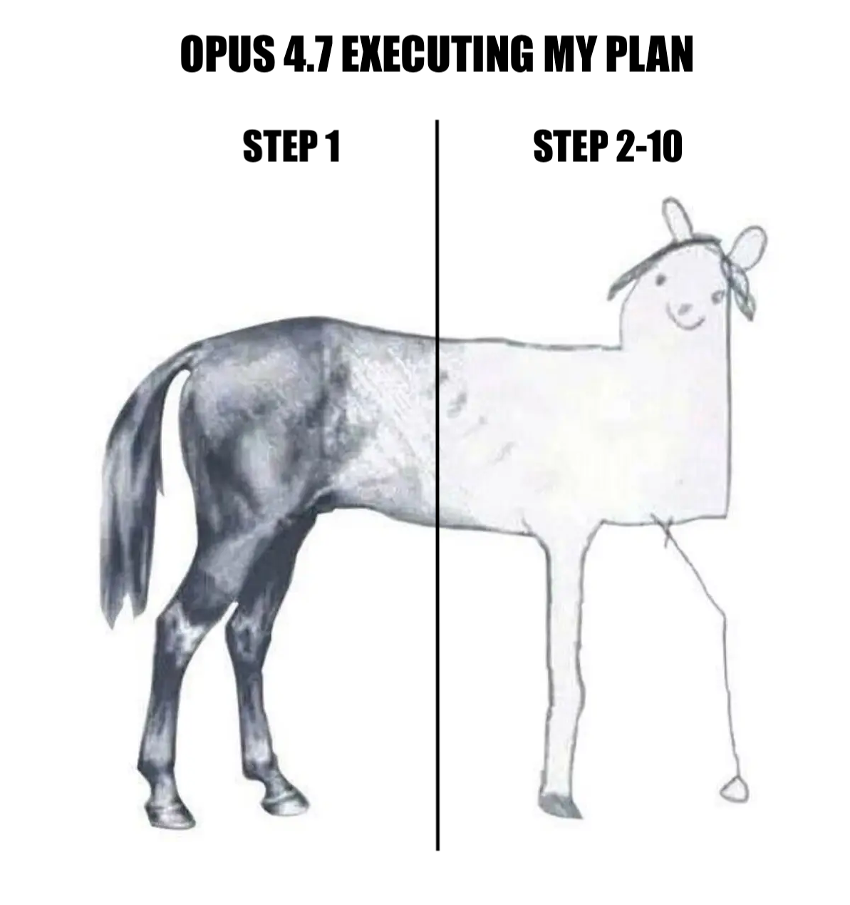

Slide 4
Ili ovu rečenicu:
“Codex radi odlično na mojem mini projektu, ali je beskoristan u našem produkcijskom kodu.”
Notes:
Ili pak ovu rečenicu, gdje programer tvrdi da mu AI agent radi super na njegovom manjem projektu sa strane, ali kada ga pokuša koristiti u većem, produkcijskom kodu, on jednostavno ne performa dobro.

Slide 5
Gdje AI zapinje
AI asistenti su stvarno sjajni u pisanju koda.
Generiraj funkciju, napiši regex, složi boilerplate - mačji kašalj.
Notes:
Realno gledajući, AI asistenti briljiraju u manjim, specifičnim ili repetitivnim zadacima: generiranju funkcija, pisanju kompleksnih regexa, postavljanju boilerplateai slično.

Slide 6
Gdje AI zapinje
AI asistenti su stvarno sjajni u pisanju koda.
Generiraj funkciju, napiši regex, složi boilerplate - mačji kašalj.
No, što je zadatak veći to AI-ju postaje sve teže pomoći:
Notes:
No, čim ih se baci u veće okruženje s puno 'šuma', počinju se mučiti.

Slide 7
Gdje AI zapinje
AI asistenti su stvarno sjajni u pisanju koda.
Generiraj funkciju, napiši regex, složi boilerplate - mačji kašalj.
No, što je zadatak veći to AI-ju postaje sve teže pomoći:
Razlog za to je jednostavan: kontekst.
Notes:
A razlog za nam je svima poznat: kontekst.

Slide 8
Što je “kontekst” u LLM smislu?
Kontekst se odnosi na skup tokena koji su uključeni u proces generiranja (samplinga) iz LLM-a.
Notes:
Kontekst se zapravo odnosi na skup tokena koji su uključeni u proces generiranja (samplinga) iz LLM-a.

Slide 9
Što je “kontekst” u LLM smislu?
Kontekst se odnosi na skup tokena koji su uključeni u proces generiranja (samplinga) iz LLM-a.
Drugim riječima, sve što model može vidjeti kada generira odgovor - tvoj prompt, otvorene datoteke, struktura projekta itd.
Notes:
Drugim riječima, sve što model može vidjeti kada generira odgovor; tvoj prompt, otvorene datoteke, struktura projekta itd. Do prije par mjeseci nije bilo tako jer je većina AI asistenata uzimala u obzir samo vaš prompt, ništa drugo. Tada je bilo popularno na društvenim mrežama pisati o magičnim promptovima koji su mogli natjerati AI da napravi čuda. No, kako su modeli postajali veći i sofisticiraniji, počeli su uzimati u obzir i druge izvore informacija, poput otvorenih datoteka, strukture projekta i slično.

Slide 10
Što je “kontekst” u LLM smislu?
Kontekst se odnosi na skup tokena koji su uključeni u proces generiranja (samplinga) iz LLM-a.
Drugim riječima, sve što model može vidjeti kada generira odgovor - tvoj prompt, otvorene datoteke, struktura projekta itd.
AI ne poznaje vaš projekt. On čita samo ono što mu pružite - i to je sve čime raspolaže.
Notes:
To je ono što se promjenilo, a ono što se nije promjenilo je činjenica da AI i dalje ne poznaje projekt već čita samo ono što mu pružite - uz razliku da sada može čitati više stvari odjednom.

Slide 11
Context Engineering
Context engineering = oblikovanje onoga što model vidi s ciljem dobivanja boljeg outputa
Notes:
Kao što smo već spomenuli, context engineering je još prošle godine zamijenio termin prompt engineering, a u najjednostavnijem smislu odnosi se na oblikovanje onoga što model vidi s ciljem dobivanja boljeg outputa.

Slide 12
Context Engineering
Context engineering = oblikovanje onoga što model vidi s ciljem dobivanja boljeg outputa
Ne samo tvoj prompt - već i programski kod, struktura direktorija, vanjski paketi, konvencije itd.
Notes:
Kod dobivanja outputa od AI alata, više nije dovoljno samo napisati dobar prompt, već je potrebno obratiti pozornost i na druge stvari poput programskog koda, strukture direktorija, vanjskih paketa, konvencija i slično.

Slide 13
Context Engineering
Context engineering = oblikovanje onoga što model vidi s ciljem dobivanja boljeg outputa
Ne samo tvoj prompt - već i programski kod, struktura direktorija, vanjski paketi, konvencije itd.
Kvaliteta AI odgovora ograničena je kvalitetom konteksta koji model prima.
Notes:
Sada je moguće kontekst proširiti na više načina, a najpoznatiji je sa kreiranjem CLAUDE.md (ili AGENTS.md), dodavanjem MCP servera, skillova, rulesa itd.

Slide 14
Kako točno AI “čita” naš kod?

Slide 15
Pristup A: Embedding & Indexing
Cursor
Copilot
Cody
Korak 1. Kod otvaranja projekta, AI alat indeksira tvoj codebase:
Podijeli programski kod u chunkove
→
Generiraj embeddingse
→
Spremi u vektorsku bazu podataka
Notes:
Kad Cursor otvori projekt, prvo se radi indeksiranje codebasea. Podijeli programski kod u chunkove -> to su funkcije, klase, blokovi. Zatim se generiraju vector (vector) embeddingsi -> to su numeričke reprezentacije podataka koje se odnose na semantičko značenje. Svi ti vektori se, naravno, spremaju u vektorsku bazu podataka (turbopuffer).

Slide 16
Pristup A: Embedding & Indexing
Cursor
Copilot
Cody
Korak 1. Kod otvaranja projekta, AI alat indeksira tvoj codebase:
Podijeli programski kod u chunkove
→
Generiraj embeddingse
→
Spremi u vektorsku bazu podataka
Step 2. Kod promptanja, pretražuje relevantan kod:
Tvoj prompt
→
Semantičko pretraživanje
→
Umetanje u kontekst
Notes:
Nakon toga, svaki puta kada pošaljemo prompt, radi se semantičko pretraživanje -> LLM (koji može vektorizirati stvari) pronalazi slične chunkove. Kada LLM pronađe rezultat, slijedi umetanje u kontekst (feeding the LLM).

Slide 17
Pristup A: Embedding & Indexing
Cursor
Copilot
Cody
Korak 1. Kod otvaranja projekta, AI alat indeksira tvoj codebase:
Podijeli programski kod u chunkove
→
Generiraj embeddingse
→
Spremi u vektorsku bazu podataka
Step 2. Kod promptanja, pretražuje relevantan kod:
Tvoj prompt
→
Semantičko pretraživanje
→
Umetanje u kontekst
Loša struktura -> loši rezultati pretraživanja -> loš output
Notes:
To je vrlo moćan koncept, ali moramo biti svjesni da će kvaliteta rezultata pretraživanja odgovarat semantičkoj strukturi našeg codebasea, organizaciji komponenti, i slično. Drugim riječima, loša struktura rezultira lošim rezultatima.

Slide 18
Pristup B: Agentic Search
Claude Code
Nema indeksiranja. AI istražuje po potrebi, poput developera:
1. Read file tree → “Kako ovaj projekt izgleda?”
2. Glob (find files) → “Koje su datoteke vezane uz moj zadatak?”
3. Grep (search code) → “Koja od ovih komponenti sadrži ono što meni treba?”
4. Read (load file) → “Pokušavam shvatit kako funkcionira ova komponenta.”
5. Follow imports → “O čemu ovisi ova komponenta?”
6. Repeat 4–5 → Svaki skok puni kontekst i troši tokene
Notes:
S druge strane, Claude Code koristi malo drugačiji pristup, a to je agentic search. Tu nema indeksiranja codebasea već se sve pretražuje po potrebi, kao što to developer radi. Claude Code ima svoj “agentic loop”, dakle petlju koja se stalno izvodi i izgleda nekako ovako. Ovdje su najbitniji koraci 4. i 5. gdje LLM zapravo u kompleksnijim zadacima mora nekoliko puta ići u dubinu ne bi li došao do onog dijela koji mu je bitan. Bitno je napomenuti da može i spawnat sub-agente koji će onda paralelno istraživati.

Slide 19
Pristup B: Agentic Search
Claude Code
Nema indeksiranja. AI istražuje po potrebi, poput developera:
1. Read file tree → “Kako ovaj projekt izgleda?”
2. Glob (find files) → “Koje su datoteke vezane uz moj zadatak?”
3. Grep (search code) → “Koja od ovih komponenti sadrži ono što meni treba?”
4. Read (load file) → “Pokušavam shvatit kako funkcionira ova komponenta.”
5. Follow imports → “O čemu ovisi ova komponenta?”
6. Repeat 4–5 → Svaki skok puni kontekst i troši tokene
Niska kohezija -> brže punjenje konteksta -> veća potrošnja tokena
Notes:
Možemo zaključiti da nista kohezija u ovom slučaju zapravo rezultira bržim punjenjem konteksta, a samim time i većom potrošnjom tokena.

Slide 20
Što je zajedničko?
• AI mora odabrati što će uključiti u kontekst
• Imenovanje je bitno - bolji embeddingsi, pattern matching
• Jasne granice = manje šuma, manje uzalud potrošenih tokena, bolji output

Slide 21
Što je zajedničko?
• AI mora odabrati što će uključiti u kontekst
• Imenovanje je bitno - bolji embeddingsi, pattern matching
• Jasne granice = manje šuma, manje uzalud potrošenih tokena, bolji output
Arhitektura = kontekst.

Slide 22
What Goes Wrong
Task: “Add a delete button to the user profile card”
The AI reads the file tree and sees:
Problem 1: No semantic grouping. AI has to open multiple files just to find the right Card.
Problem 2: Generic names like helpers.ts and useData.ts give zero signal to search.
Problem 3: Monolith files (api.ts) force AI to load thousands of irrelevant lines into context.
src/
components/
Card.tsx ← which card? user? product? post?
CardSmall.tsx ← is this the same card?
CardList.tsx ← or maybe this one?
Button.tsx
Modal.tsx
Header.tsx
... 194 more files
utils/
helpers.ts ← 800 lines, 40 exports, no grouping
hooks/
useData.ts ← fetches users? products? both?
services/
api.ts ← 3000 lines, every endpoint in one file

Slide 23
What Goes Wrong
Now the AI follows imports...
Card.tsx
import { formatDate } from "../../utils/helpers" ← loads 800-line file
import { useData } from "../../hooks/useData" ← fetches users AND products
import { deleteUser } from "../../services/api" ← loads 3000-line file
import { Modal } from "../Modal" ← unrelated UI component
import { useNavigate } from "react-router-dom" ← routing in a card component?
import { trackAnalytics } from "../../utils/analytics" ← yet another util
6 imports across 6 different locations. AI must load each to understand what's available.
One component mixes UI + API + routing + analytics. The AI has no boundaries — everything bleeds into everything.
Result: the AI burns through context tokens on irrelevant code, and still might not find what it needs.

Slide 24
Architecture = Context Engineering
Good architecture reduces the amount of context AI needs to do its job correctly.
Your folder structure, naming conventions, and import rules are the “prompt” AI reads before every task.
What if there was a methodology designed for this?

Slide 25
FSD × AI
Why Feature-Sliced Design is AI-friendly by nature
FSD Concept
AI Benefit
Layers
app → shared
AI reads the file tree and immediately gets a responsibility map.
Import rule
only import from below
One-directional dependency flow = minimal context hops.
Slices
zero coupling
AI stays within feature boundaries — no context pollution.
Public API
index.ts contracts
AI reads the interface, doesn't crawl internals — saves tokens.
Segments
ui / api / model / lib
Standardized grouping = AI pattern-matches across all slices.

Slide 26
Koje je onda rješenje?
Feature-Sliced Design

